Slide 1
ペルソナ設定
フルーツバスケット

Slide 2
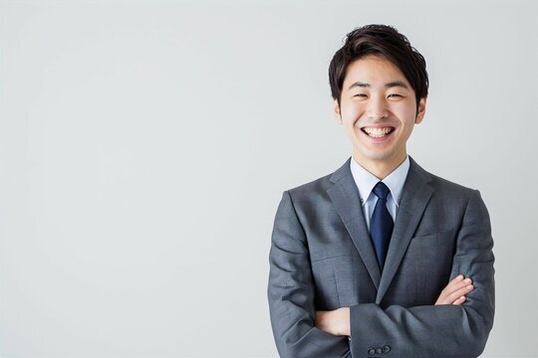
大学時代に近所の居酒屋でバイトを始める。持前の明るさとリーダーシップで仕事をこなし、接客態度も評価されてバイトーリーダーとして活躍。その中で接客や営業といった人に商材を売り込む仕事に興味を持ち、メーカーでの営業職に就く。就職後はスタートダッシュは良かったものの、成績に伸び悩み、徐々に同期に抜かされて焦りを抱く。3年目。
生活：通勤は電車で20分。仕事は9：00～18：00だが、出張や接待、部署の風土として飲み会も多く、会社のそれで体力をかなり使っている。退勤後、ジムに通える時は通って、帰宅後はスマホを見ながらダラダラしている。自炊はするが、料理は特に凝ったものを作るわけではない。コンビニ飯やカップ麺が日に日に増えている。部屋の掃除もサボりがちでつい汚くなってしまう。
氏名：井上直太朗 いのうえなおたろう
性別：男
年齢：24歳
職業：電子機器メーカー営業
年収：400万円
出身：長野
家族：両親と姉。一人暮らし
特徴：話すのが好きで人懐っこい
休日はアウトドアや友人と出かけるのが好き
一方で面倒くさがりな一面もあり、整理整頓や家事はやや苦手ゴミ出しの日を忘れがちで、出し忘れて溜めてしまうことも多い
営業職で平日は朝が早く、出勤前に慌ただしくなることが多い
不満：
自分の自由な時間がない
疲れが取れない（外出過多なため）
欲求：
朝準備にバタバタしてしまうので朝時間を効率的に使いたい
昔みたい友人とフットサルできたらなと考えている
東京でも友人などのつながりが欲しい
満足：
日ごろはジム通いで筋トレ、自身の筋肉の仕上がりを感じるのがいい
休みの日は頻繁に地元の友達と飲み
X（twitter）：毎日見るが投稿はしない。
Youtube；ゲーム実況やお笑い関連のチャンネルをよく見ている。PRMEIUMには加入していない。
Instagram：毎日利用。友人と飲みに行ったり、どこかに出かけたりした際の日常を投稿。
Tiktok：グルメやドラマの切り抜きなど流れてきたものをダラダラと見るだけ。

Slide 4

ペルソナ（サンプル）
インテリアが好きで、デザイナーになりたいと思い学生時代から雑貨屋でアルバイトをする。22歳で大学卒業と共に大手家具・インテリアメーカーに入社。曲線の無いシャープなデザインが好き。入社後、現場を知ることが大切だと言われショップに勤務。ショップは先輩社員１名（店長）と後輩社員１名、アルバイトが約２０名。入社から３年で副店長になる。現在７年目だが、いまだにショップ勤務（３店め）であることに不満がある。
生活：通勤は電車20分込みで片道35分。シフト制で10:00～19:00または12:00～21:00。実際には10:00～21:00になることも多い。休みは不定休。自炊は好きだが、ずぼらな部分があり、食材が無駄になることがあるためあまりやらないようにしている。休みの日は疲労回復のため、マッサージに行く以外は家でのんびりしていることが多い。飲酒もしないため、仕事の日もスーパーで弁当を買ってそのまま帰ることがほとんど。
氏名：山田夕貴 やまだゆうき
年齢：29歳
職業：インテリア雑貨販売（副店長）
収入：４６０万円
学歴：大学卒
出生：宮城県
家族：両親と弟。一人暮らし
特徴：本来は人付き合いが好き。近年は仕事で人と話すことに疲れてきている。学生時代の友人とは疎遠になっている。会社の同期５人は仲がいいものの、勤務地が違うためたまに会う程度。
不満：仕事が「思っていたものと違う」。日々、接客をすることに疲れを感じている。浅いコミュニケーションが多いため、会話はする割に人と繋がっていないようなもやもやがある。仕事が忙しく、何か新しいことを始める気にはなれない。最近は同期グループのLINEに反応するのも面倒になってきた。
満足：動画を見た後、コメント欄を読んで同じ感想を持った人がいるとちょっと嬉しくなる。家でゴミ箱に向かってティッシュを投げた時、フチに当たらずにスパっと入ったときは一人でガッツポーズしている。
欲求：仕事では、今更デザインに回してもらえるとは思えず、違う業界に転職するか、いっそ店長としてバリバリ働きたい。会社で人間関係を構築していきたいとも思わないが、やはり人と繋がりたい。でも深くつながるのは面倒でもある。SNSで繋がるのは性に合わなかった。
LINE：毎日。タイムラインは見ない。
X(旧Twitter)：利用していない。
Instagram：毎日。たまにカフェに行った時に食事のみ投稿。
Facebook：登録したが、投稿はしていない。学生時代の友人の投稿をたまに見る。
YouTube：家に帰ってからはよく見ている。趣味のネイルに関する動画を見ながら食事をすることが多い。
TikTok：ちょっと冷めた目で見ているが、羨ましさも感じる。

